Slide 1
Forage des liens web
GLO-4027/ GLO-7027
Traitement des données massives

Slide 2
Survol
PageRank
Problèmes avec PageRank
Implémentation de PageRank

Slide 3

Introduction
Les premiers engins de
recherche web utilisaient une
variété de techniques
  Robots d’indexation (web
  crawler) indexaient les mots
  clefs
    Facilement manipulés en
    ajoutant une liste de mots clefs
    sans pertinence au site web
  « J’aime » retourné par les
  utilisateurs après une requête
    Utilisé de manière inconsistante
  Sites cliqués par les utilisateurs après une requête
    Utilisateurs facilement distraits par des liens sans pertinence à la requête mais intéressants
  Combinaison de résultats de plusieurs outils de recherche
    Inutile lorsqu’un outil de recherche est toujours meilleur que les autres

Slide 4
Introduction
Problème
  L’internet est un ensemble de sites indépendants
  L’information pourrait se trouver n’importe où!
C’est faux…
  L’internet est un ensemble de sites interconnectés
  L’information se trouve sur les sites plus fortement connectés

Slide 5
Introduction
Sites fortement connectés
  Sites les plus intéressants du réseau
Composantes entrantes
  Sites qui peuvent atteindre les SFC
Composantes sortantes
  Sites qui peuvent être atteints par les SFC mais ne peuvent pas les atteindre
Attaches sortantes
  Sites atteints des CE qui ne peuvent pas atteindre les SFC
Attaches entrantes
  Sites qui atteignent les CS mais ne peuvent pas atteindre les SFC
Tubes
  Pages liant les CE et les CS qui sautent les SFC
Composantes isolées
  Ne peuvent pas atteindre ni être atteintes du reste du réseau

Slide 6
PageRank
Juger une page des SFC par son importance et sa pertinence à une requête
  Pertinence: mots-clefs de la requête apparaissent autour de liens d’autres sites vers la page
  Importance: nombre de liens d’autres sites vers la page
Simuler un internaute aléatoire
  Internaute vote « avec ses pieds », quitte les pages moins importantes/pertinentes pour aller aux pages importantes/pertinentes
  On peut calculer la probabilité qu’un internaute se retrouve aléatoirement sur chaque page

Slide 7
PageRank
Exemple simple de SFC
La matrice de transitions mesure la probabilité de sauter d’une page à l’autre
  Matrice stochastique: la somme de chaque colonne est 1
Quitte de
A
B
C
D
A
B
A
B
Arrive à
C
C
D
D

Slide 8
PageRank
L’internaute est représenté par un processus de Markov
  Pour un graph connecté
    Des nœuds connectés par des liens directionnels avec des probabilités associées
  Si on connait la probabilité d’être sur chaque nœuds à un moment précis
  Et on connait la probabilité de transition aux autres nœuds par les liens directionnels
  Alors on peut prédire où on sera probablement au moment suivant

Slide 9
PageRank
Simuler l’internaute aléatoire par un processus de Markov:
  v_{i} est le vecteur de probabilités d’être sur chaque site à l’itération i
Calculer jusqu’à convergence
  Typiquement i ≈ 50
  Ou utiliser les vecteurs propres de M
  Ou factoriser l’équation:

Slide 10
PageRank
Où est-ce que l’internaute commence?
  N’importe où! C’est aléatoire
  Probabilité égale pour chaque site
  Pour k sites:

Slide 11
PageRank (exemple)
Où se trouvera l’internaute après 0, 1, et 2 itérations?
A
B
C
D

Slide 12
PageRank (exemple)
Convergence de l’exemple sur 50 itérations
Page A
Pages B, C, ou D

Slide 13
Problèmes sur le réseau
Ne pas atteindre les SFC
Culs-de-sac (pages sans liens)
Pièges dans la toile (pages qui liens à eux-mêmes)
Spam de liens (faux liens entrants)

Slide 14
Ne pas atteindre les SFC
Problème #1: Tous les sites ne peuvent pas atteindre les SFC
  Les attaches entrantes et sortantes, les composantes sortantes, les tubes, et les composantes isolées
  Mais c’est seulement 16% des sites
Problème #2: Des liens des composantes entrantes ne mènent pas au SFC
  Mènent aux attachent sortantes et aux tubes
  Mais c’est une minorité des liens

Slide 15
Cul-de-sac
PageRank suppose que l’internet est un graph entièrement connecté
Que ce passe-t’il en cas de cul-de-sac?
  Page sans liens sortants
  L’internaute de peut pas partir
  L’algorithme converge-t’il?

Slide 16
Cul-de-sac
Ajoutons un cul-de-sac
La matrice n’est plus stochastique!
Quitte de
A
B
C
D
A
B
A
B
Arrive à
C
C
D
D

Slide 17
Cul-de-sac
Où va l’internaute?

Slide 18
Cul-de-sac
Où va l’internaute?
  La probabilité d’être sur n’importe quelle page converge à zéro
  L’internaute quitte l’internet!
Page A
Pages B, C, ou D

Slide 19
Cul-de-sac
Comment régler le problème des culs-de-sac?
Taxation (on verra plus tard)
Suppression
  Supprimer récursivement les culs-de-sac
    Récursivement car supprimer les noeux peut créer de nouveaux culs-de-sac
    Il ne reste que des pages connectées
  Calculer PageRank sur le graph connecté
  Estimer la probabilité des nœuds supprimés

Slide 20
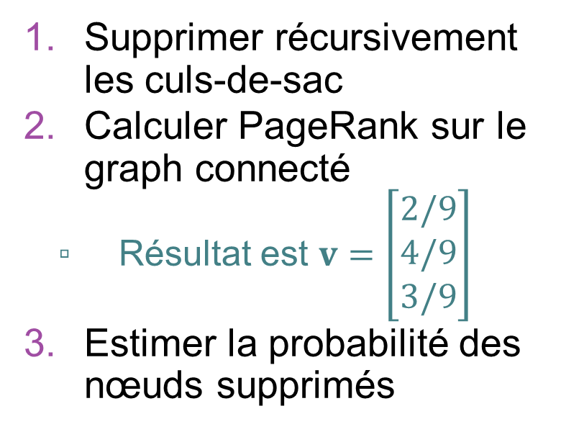
Cul-de-sac (exemple)
Supprimer récursivement les culs-de-sac
Calculer PageRank sur le graph connecté
  Résultat est $v=\left[\begin{matrix}2/9 \\ 4/9 \\ 3/9\end{matrix}\right]$
Estimer la probabilité des nœuds supprimés
A
B
E
C
D

Slide 21
Cul-de-sac
Remarquez que la somme des probabilités des pages est maintenant plus grande que 1
  Mais ça marche

Slide 22
Pièges dans la toile
Et si quelqu’un essaye de capturer notre internaute?
  Crée un lien sortant qui ramène à la même page
  C’est un piège!

Slide 23
Pièges dans la toile
Ajoutons un piège
La matrice est toujours stochastique!
Quitte de
A
B
C
D
A
B
A
B
Arrive à
C
C
D
D

Slide 24
Pièges dans la toile
L’internaute peut toujours marcher
Mais il ne peut jamais quitter la page C
PageRank converge à P(C) = 1 et la probabilité d’être ailleurs = 0
Page C
Page A
Pages B ou D

Slide 25
Pièges dans la toile
On ajoute une constante de taxation β
Représente la probabilité que l’internaute décide aléatoirement d’arrêter tout et de recommencer la recherche
Probabilité de β que l’internaute continue à marcher, (1-β) qu’il abandonne et recommence
Fonctionne aussi contre les culs-de-sac
  (1-β)v₀ empêche la probabilité de tomber à zéro

Slide 26
Pièges dans la toile(exemple)
Où se trouvera l’internaute après 0, 1, et 2 itérations?
A
B
C
D
β = 0.8

Slide 27
Pièges dans la toile(exemple)
La page C reste la plus probable
Mais les autres pages ne sont pas à zéro
Page C
Pages B ou D
Page A

Slide 28
Spam de liens
Si quelqu’un crée beaucoup de liens vers leur site sur d’autres pages
  Utilise des bots pour écrire des commentaires sur des forums/blogs avec le lien
Le site va dominer dans les probabilités!
  On doit détecter et éliminer ces pages
  Mais des pages légitimes ont la même structure (Wikipedia, gouvernement, etc.)
Quoi faire?
A
B
C
D
E
F
G
H

Slide 29
Spam de liens
Option 1: TrustRank
Définir une liste de « sites de confiance » S qui ne sont probablement pas du spam
  Sites qui contrôlent et limitent qui peut ajouter du contenu: universités, gouvernements, compagnies, médias, etc.
  Nombre de pages dans S = | S |
Le vecteur de probabilités initiales est:
Crée une marche aléatoire biaisée en faveur des sites pertinents
  Sont les seuls sites renforcés par taxation
  Plus de probabilités propagées sur les liens partant de ces pages

Slide 30
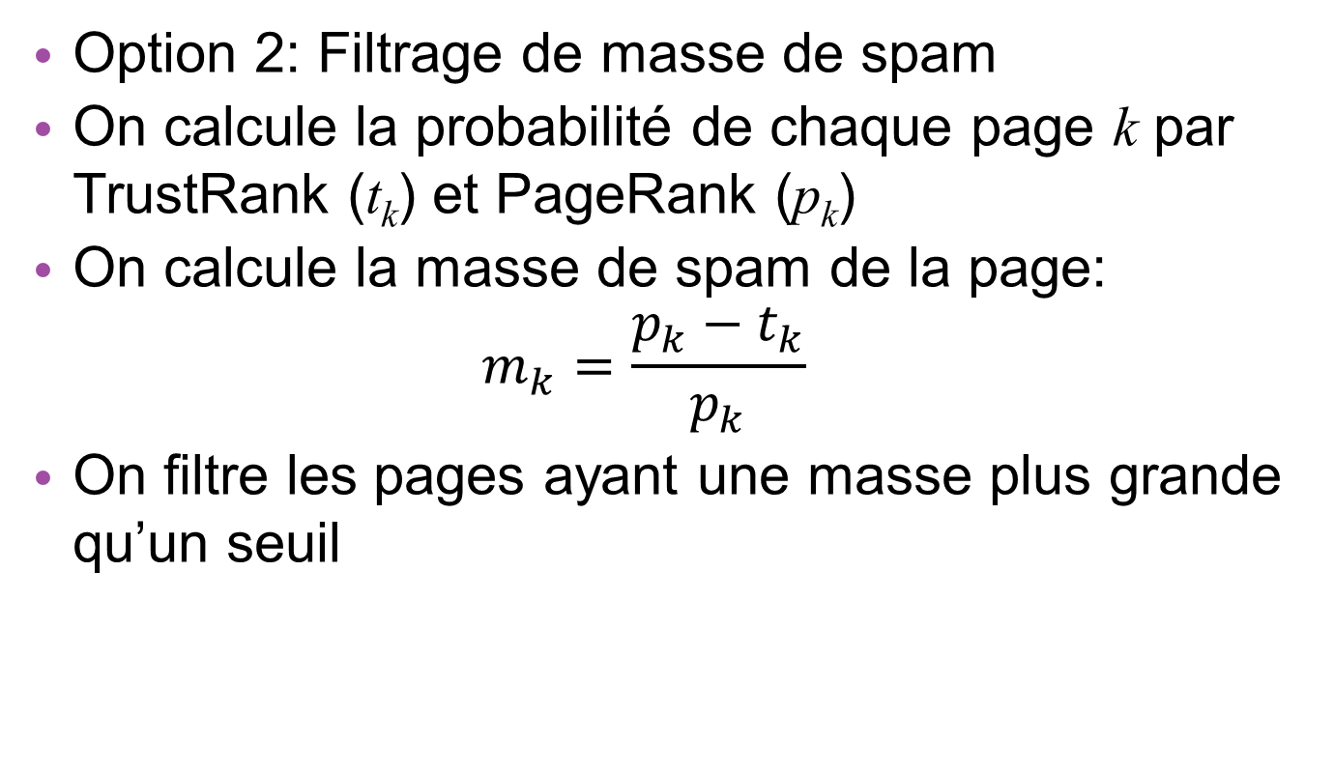
Spam de liens
Option 2: Filtrage de masse de spam
On calcule la probabilité de chaque page k par TrustRank (t_{k}) et PageRank (p_{k})
On calcule la masse de spam de la page:
$m_{k}=\frac{p_{k}−t_{k}}{p_{k}}$
On filtre les pages ayant une masse plus grande qu’un seuil

Slide 31
Spam de liens (exemple)
S = {B, D}, β = 0.8
Quelle sera la masse de spam des pages?
A
B
G
C
D
E
PageRank:
F
TrustRank:

Slide 32
Spam de liens (exemple)
S = {B, D}, β = 0.8
Quelle sera la masse de spam des pages?
Page | PageRank | TrustRank | Masse de spam
A | 0.09 | 0.11
B | 0.08 | 0.20
C | 0.16 | 0.15
D | 0.08 | 0.20
E | 0.21 | 0.12
F | 0.15 | 0.08
G | 0.22 | 0.13
A
 |  |  | -0.22
 |  |  | -1.50
 |  |  | 0.06
 |  |  | -1.50
 |  |  | 0.43
 |  |  | 0.47
 |  |  | 0.41
B
G
C
D
E
F

Slide 33
Problèmes sur le réseau
Remarquez que les problèmes que PageRank rencontrent sont résolus par des constantes et des listes
  Constante de taxation
  Liste de sites de confiance
  Seuil de masse de spam
L’implémentation de Google a plus de 250 valeurs ajustées précisément

Slide 34
Sujets dans PageRank
On a calculé PageRank avec l’importance des pages
On a fait la supposition que toutes les pages sont également pertinentes
  Vecteur de probabilités initiales donne une valeur égale à toutes les pages
Ce n’est pas la réalité
  L’internaute est intéressé à un sujet spécifique
  Il commence sur une page pertinente
  Il clique sur des liens pertinents
  Il finit sur une page pertinente
Comment diriger la recherche vers les pages pertinentes?

Slide 35
Sujets dans PageRank
Suppose qu’on peut déterminer le sujet des pages
On définit un « ensemble de téléportation » S de pages pertinente à chaque sujet
  Nombre de pages dans S = | S |
Le vecteur de probabilités initiales est:
Crée une marche aléatoire biaisée en faveur des sites pertinents

Slide 36
Sujets dans PageRank (exemple)
S = {B, D}, β = 0.8
Où se trouvera l’internaute après 0, 1, et 2 itérations?
A
B
C
D

Slide 37
Sujets dans PageRank (exemple)
Il est plus probable que l’internaute se retrouve sur les pages pertinentes!
Pages B ou D
Page A
Page C

Slide 38
Sujets dans PageRank
Comment déterminer le sujet des pages?
Premièrement, définir un lexique
  La première version de PageRank indexait 14 millions de mots
  Exclut les mots vides (stopwords) et les mots trop rares
Deuxièmement, créer des liens
  Pour chaque mot, lier à une liste des pages où il apparaît

Slide 39
Sujets dans PageRank
Troisièmement, mesurer l’importance des mots pour la page
  Texte spécial (fancy hits)
    URL, titre, meta tags du HTML
    Texte ancre: texte des liens html de d’autres pages qui mènent à cette page
      Bonus: permet de cataloguer les images et autres documents sans texte
    Sont naturellement important
  Texte ordinaire (plain hits)
    Le reste du contenu de la page
    Importance dépend des majuscules, de la taille, et de la position sur la page

Slide 40
Implémentation efficace
Deux gros problèmes
  Implémentation efficace de la matrice de transitions
  Calcul efficace des itérations

Slide 41
Implémentation efficace
La matrice est creuse (sparse)
  On perdra beaucoup d’espace à emmagasiner des zéros
Solution standard: emmagasiner uniquement les positions et valeurs différentes de zéro
On peut faire mieux
  Chaque élément différent de zéro dans une colonne est 1 divisé par le nombre d’éléments différents de zéro
A
B
C
D

Slide 42
Implémentation efficace
Emmagasiner:
  Page actuelle
  Nombre de liens sortants
  Liste de destinations de liens
Rechercher:
  De la page en cours, vérifier dans la liste si la page cible est une destination valide
  Si oui, la valeur est 1 / nombre
  Si non, la valeur est 0
A
B
C
D
A | 3 | B,C,D
B | 2 | A,D
C | 1 | A
D | 2 | B,C

Slide 43
Implémentation efficace
Calcul des itérations
M et v sont trop gros pour entrer en mémoire
  Sinon on n’aurait aucuns problèmes à les multiplier
Solution: diviser M et v en sous-matrices et sous-vecteurs, calculer des résultats partiels, puis les combiner
  Bonus: le calcul est parallélisable ou peut être fait par MapReduce

Slide 44
Résumé
PageRank
  Matrice de transitions
  Internaute aléatoire avec processus de Markov
Améliorations
  Culs-de-sac: suppression
  Pièges dans la toile: taxation
  Spam de liens: filtrage par masse de spam
  Pertinence des sujets: ensemble de téléportation
Implémentation
  Représentation de la matrice
  Distribution des calculs

Slide 45
Exercices
“Mining of Massive Datasets” par Leskovec, Rajaraman, & Ullman, chapitre 5
Exercices:
5.1.1
5.1.2
5.1.6
5.1.7
5.2.2
5.3.1
5.4.2

